Slide 1
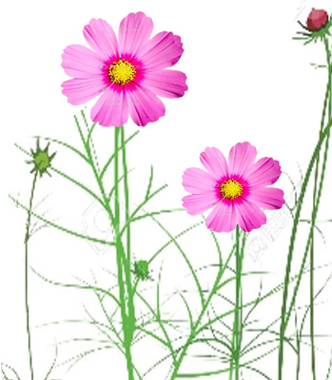
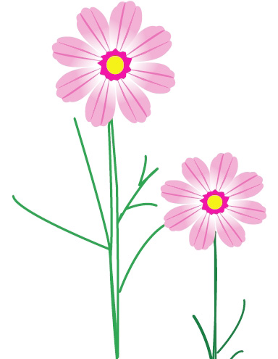
코스모스그리기
1. Cosmos.jpg
Cosmos.ai

Slide 2
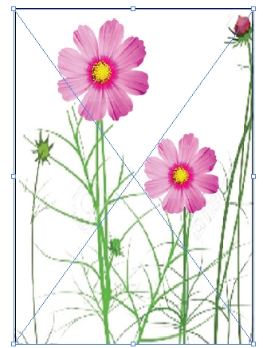

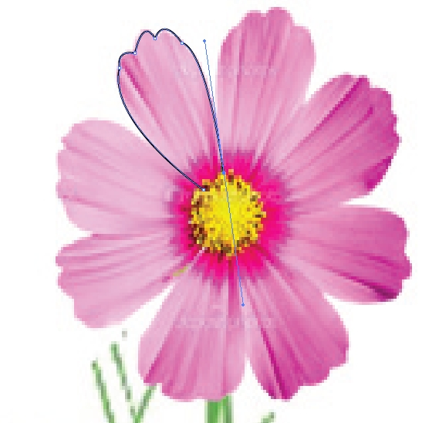
코스모스그리기
1. new> name, size, orientation 지정
2. place할 파일 File>place>1.cosmos.jpg
3. 1.cosmos.jpg을 lock걸기위해 Object>Lock>Selection
4. 면색:없음 선색: 원하는 색상
Pen 툴로 코스모스 꽃잎 한 장
그리기

Slide 3

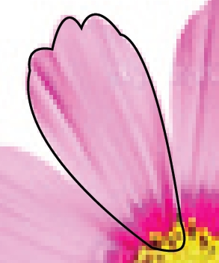
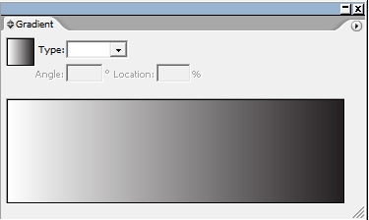
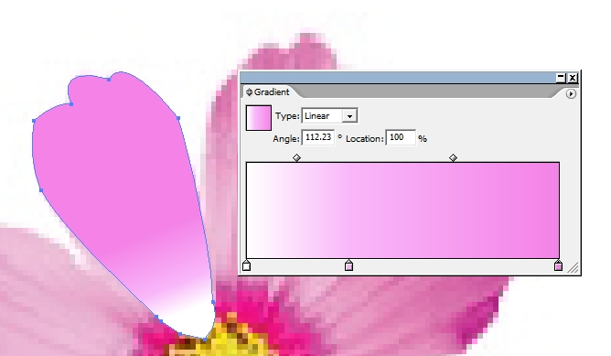
코스모스그리기
5. Pen 툴로 코스모스 꽃잎 한 장 다 그린 후 ctrl키 누르기
6. 다 그려진 코스모스 꽃잎 한장을 선택 후 그라디언트 클릭
이 부분 클릭하여 면색 클릭하여 색상 선택,꽃잎선택 후 만든 그라디언트툴로 방향으로 색칠

Slide 4
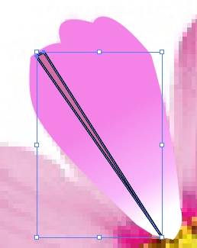
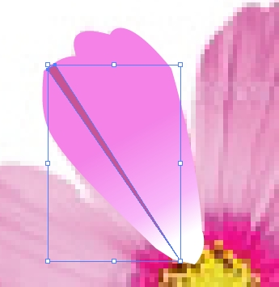

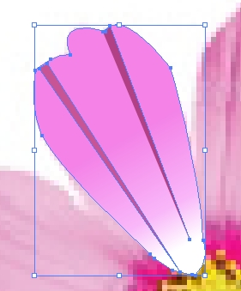
코스모스그리기
7. 다시 펜툴로 면색:없음 선색:검정 사용하여 진한 색상의 꽃잎 줄 그리기
8. 꽃잎 줄 선택하여 면색:없음 선색: 그라디언트에서 선택한 색상보다 더 진한 색상 클릭
9. 펜툴로 꽃잎 줄 하나 더 그리고 색상은 더 진한 색 선택
10. 꽃잎 한장 , 꽃잎 줄 2 모두 선택하여 메뉴 Object>Group

Slide 5
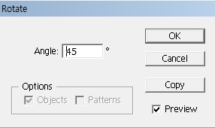
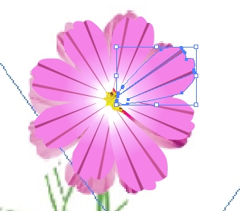
코스모스그리기
11. Group화 된 오브젝트 선택하고 Rotate 툴 선택
ALT키 누르고 코스모스 꽃 전체의 중심되는 부분 클릭하면
Rotate 탭이 나타남 angle:45 preview체크 copy>OK
12. CRTL+ D 여섯 번 ,
SELECTIOM TOOL 로 꽃잎 한 장
한 장 크기 조절

Slide 6
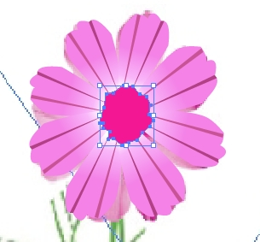

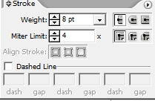
코스모스그리기
13. 다시 펜툴로 꽃 중심 부분의 더 붉은 부분 표현
14. Ellipse툴로 노란 암술, 수술 부분 표현
15. 꽃잎 전체를 다시 선택하여 group시키기
펜툴 다시 선택 stroke:2,4 ,6 등 적당히 정하여 굵고 가는 코스모스 줄기 표현, 다 그려진 줄기 전체 선택하여 stroke의 round cap 선택
17. 꽃잎 하나 더 표현 하려면 꽃잎 한장
선택하고 alt키 눌러 복사하고 이동하여
표현

